Slide 1
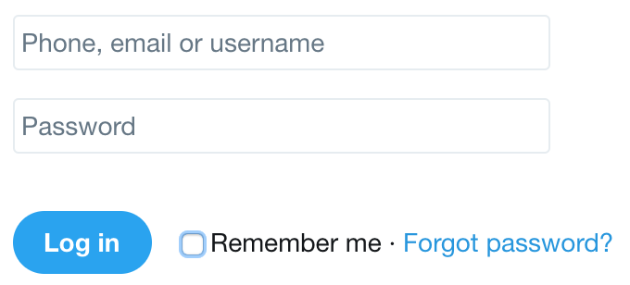
Log in to Carpool4Uni

Slide 2
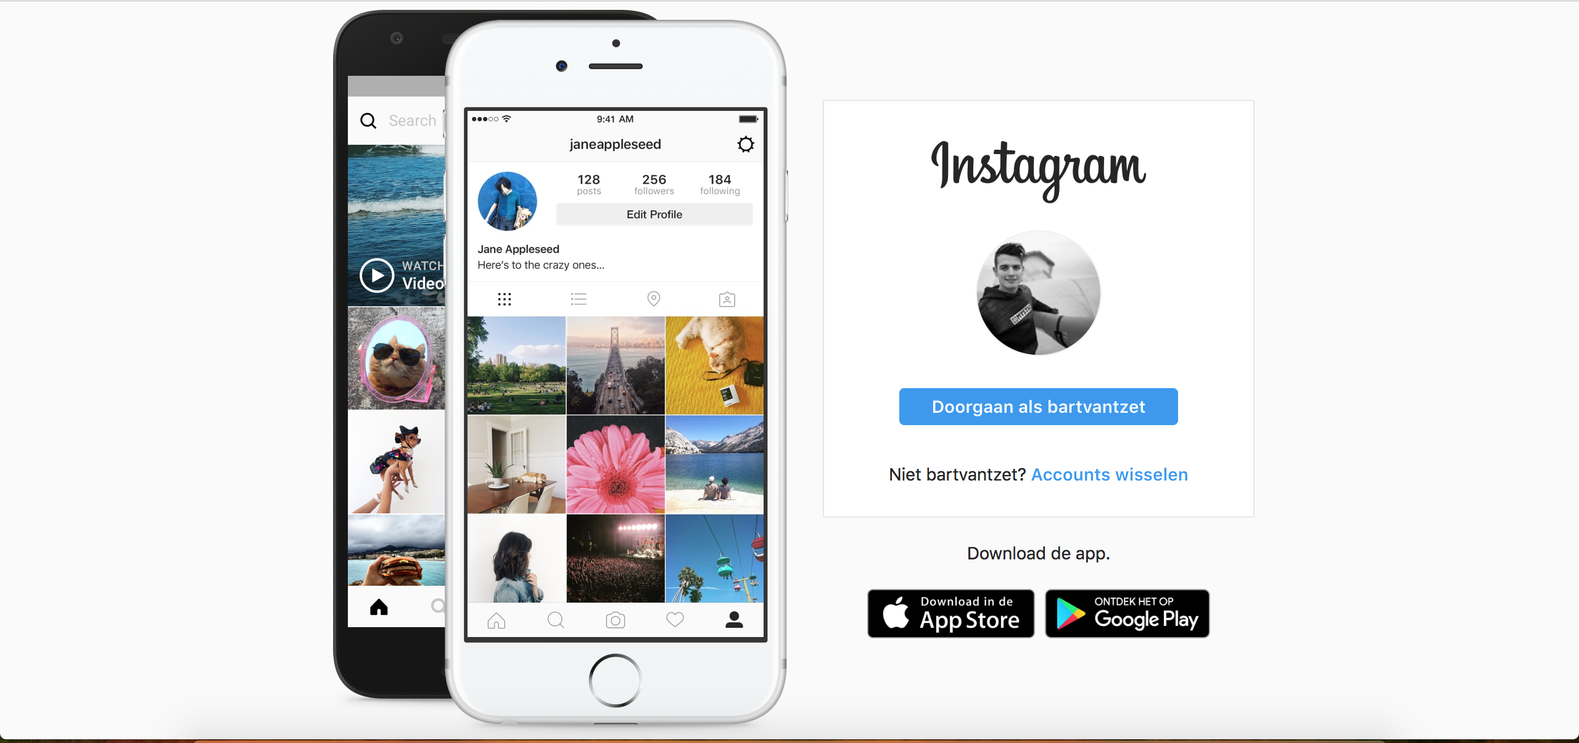
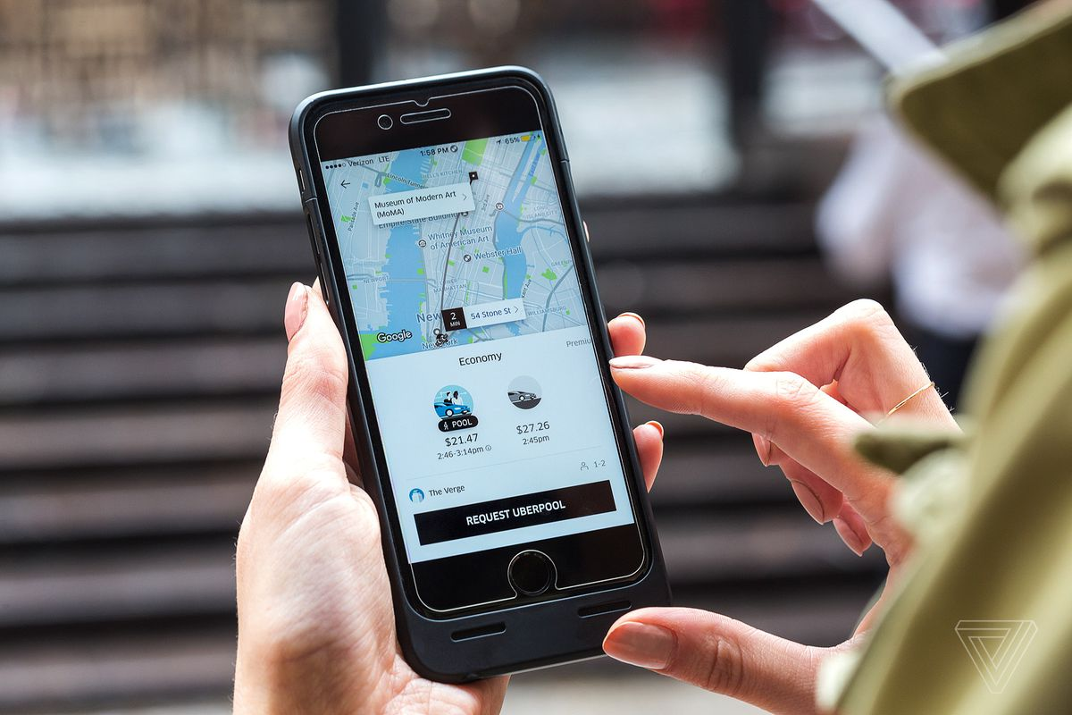
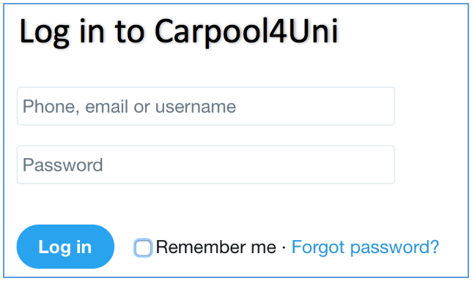


Carpool4Uni
Accept

Slide 3
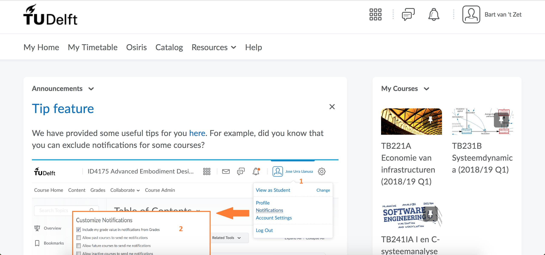


My profile
Mijn profiel
Mijn Ritten Rit aanvragen Rit opgeven Report Help
Naam Chauffeur | Lengte Rit | Tijd Ophaal | Tijd Afzet | Prijs Rit
Philip Rijswijk | 10.2 Km | 7:04 | 7:30 | €20.40
Josephine Van Nelle | 9.6 km | 7:09 | 7:29 | €19.20
Jochem Meijer | 10.6 km | 6:50 | 7:20 | €21.2

Slide 4
My profile
Mijn profiel
Mijn Ritten Rit aanvragen Rit opgeven Report Help
Afzet adres:
...
Tijd afzet:
…
Kijk met wie je mee kan rijden
Voorkeuren aanpassen voor deze rit

Slide 5
My profile
Mijn profiel
Mijn Ritten Rit aanvragen Rit opgeven Report Help
Vertrek adres:
...
Tijd vertrek:
…
Aankomst adres:
...
Tijd aankomst:
…
Rit opgeven
Voorkeuren aanpassen voor deze rit

Slide 6
Mijn profiel
Mijn Ritten Rit aanvragen Rit opgeven Report Help
Mijn Naam:
Jan Jansen
Mijn Status:
Docent
Student ☑
Mijn Woonadres:
Ocarinalaan 32, 2287 RA, Rijswijk
Locatie op kaart
Klik hier voor meer geavanceerde profielopties
Gegevens opslaan

